Slide 1

«Привал. Занимательные безопасные
активности в природной среде»
Артемьев Игнат Владимирович
Педагог дополнительного образования
ГБУ ДО ДДТ «Фонтанка-32»

Slide 2

Давайте делать паузы в словах или важность остановок
В любом мероприятие есть паузы, их можно заполнить игрой
Игра решает три задачи:
Безопасность — дети заняты конструктивной деятельностью, не ищут опасных развлечений.
Сплочение — общие правила и эмоции объединяют группу.
Развитие — даже простая игра тренирует внимание, речь, воображение или физические навыки.

Slide 3
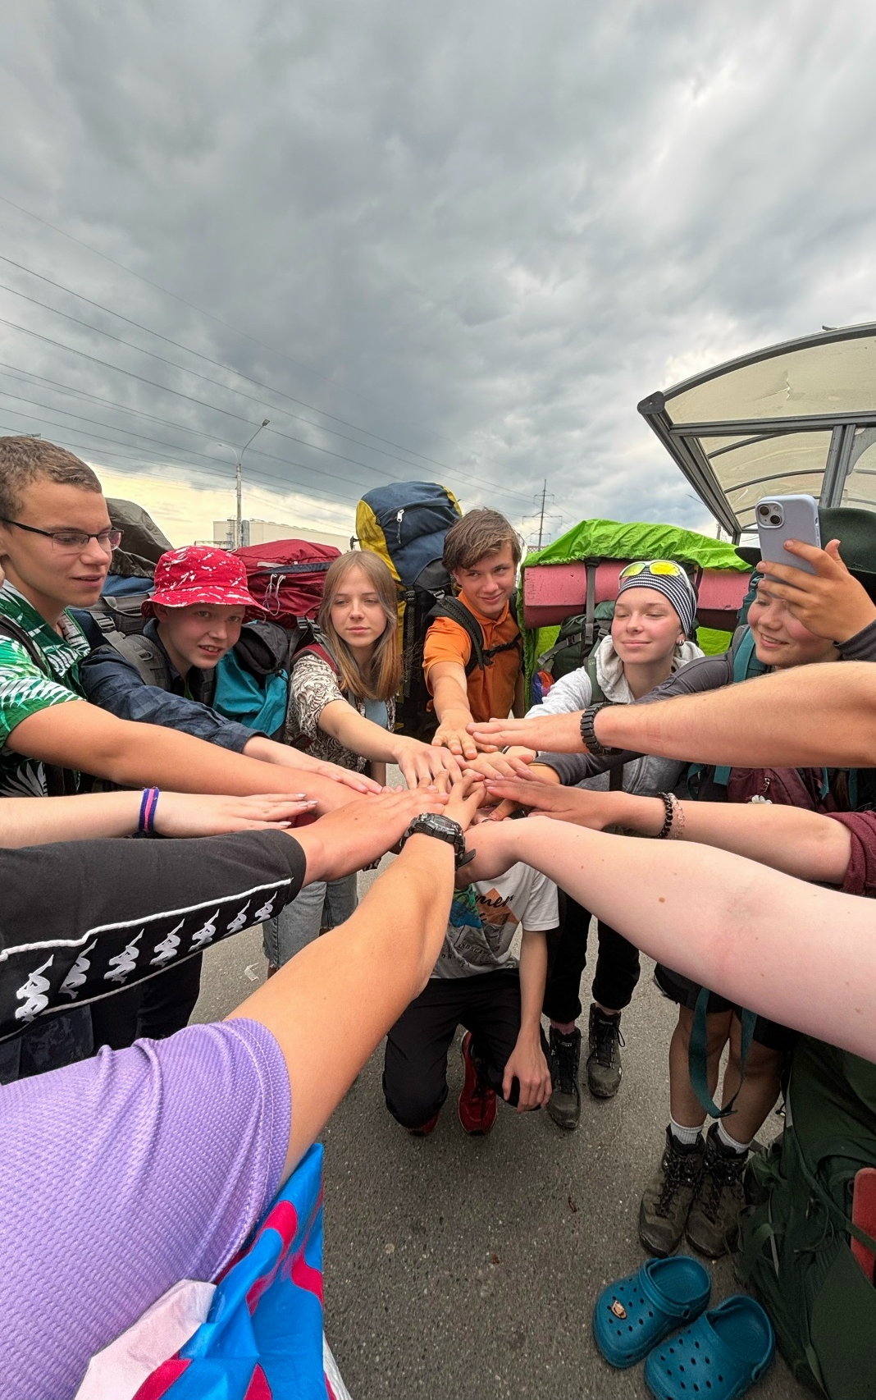
Когда группа останавливается:
Поездка на транспорте
Привал (отдых)
Приемы пищи
Ожидание (транспорт или по иным другим причинам)
Для разных случаев, мест и состояния группы подходят разные типы игр

Slide 4
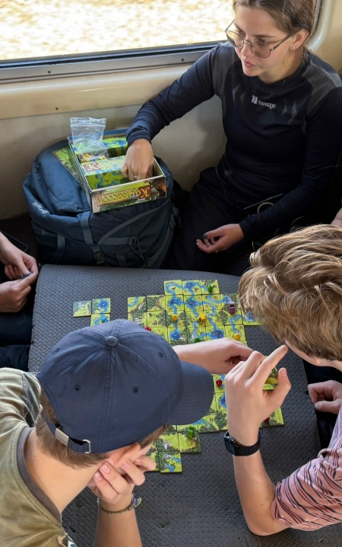
Виды игр
Игры на привале (стоянка, поляна, парк)
Словесные игры во время длительного перехода
Игры, когда ждём транспорт
Игры в транспорте
Игры на знакомство и сплочение

Slide 5
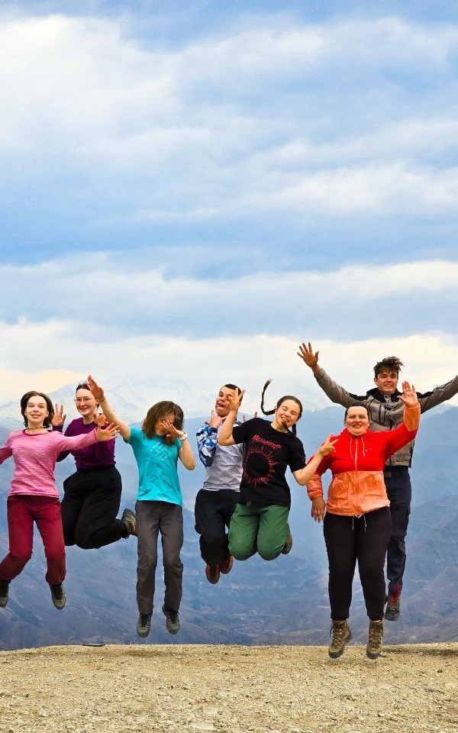
Паузы – это важно
Качественно организовать привал всегда не просто (основное внимание на мероприятия, на остановки уже не хватает сил), но по статистике 90% несчастных случаев когда дети предоставлены сами себе
Что может помочь
Старшие воспитанники, выпускники
Культура группы
Планирование привалов

Slide 6
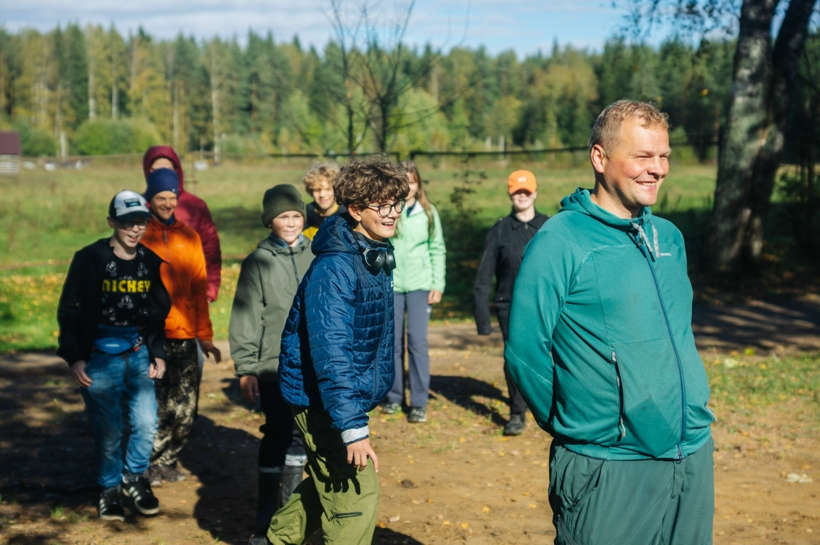
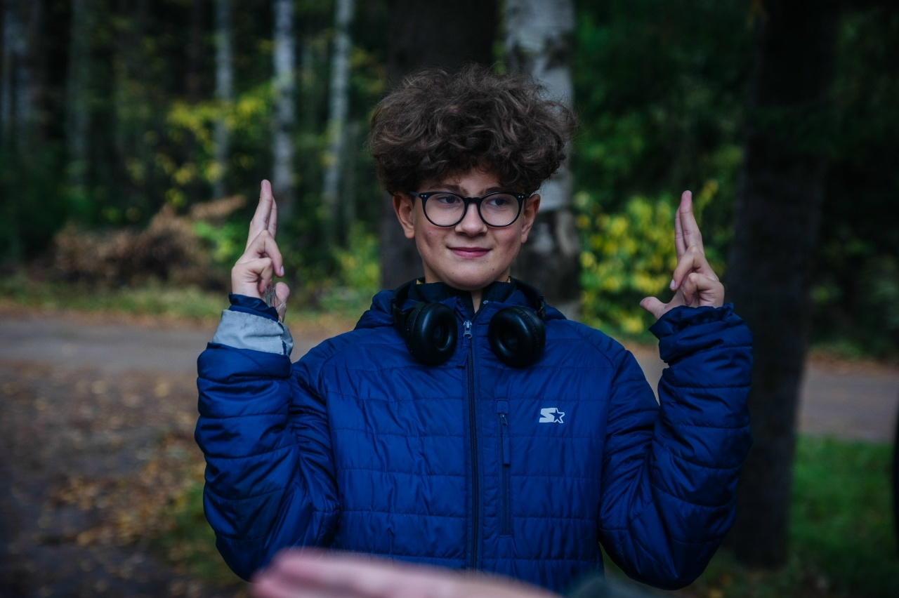
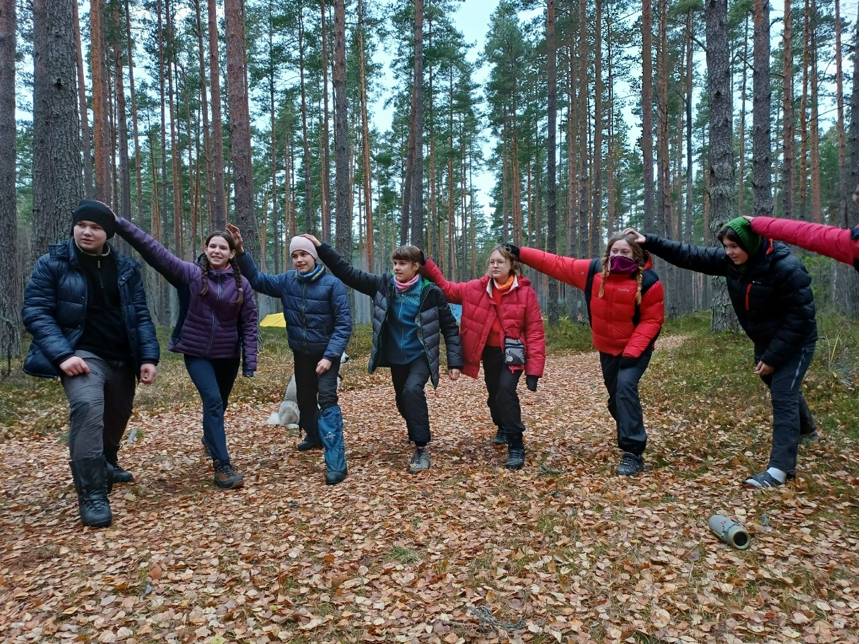
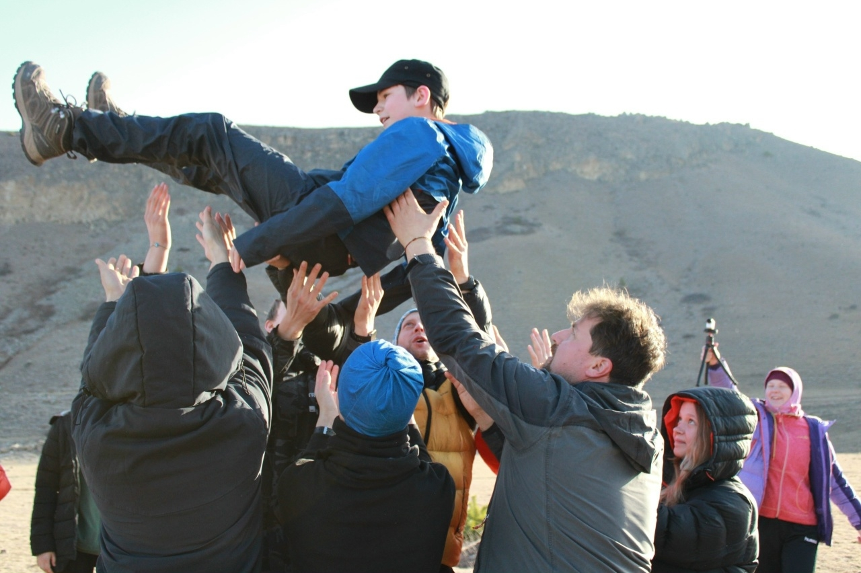
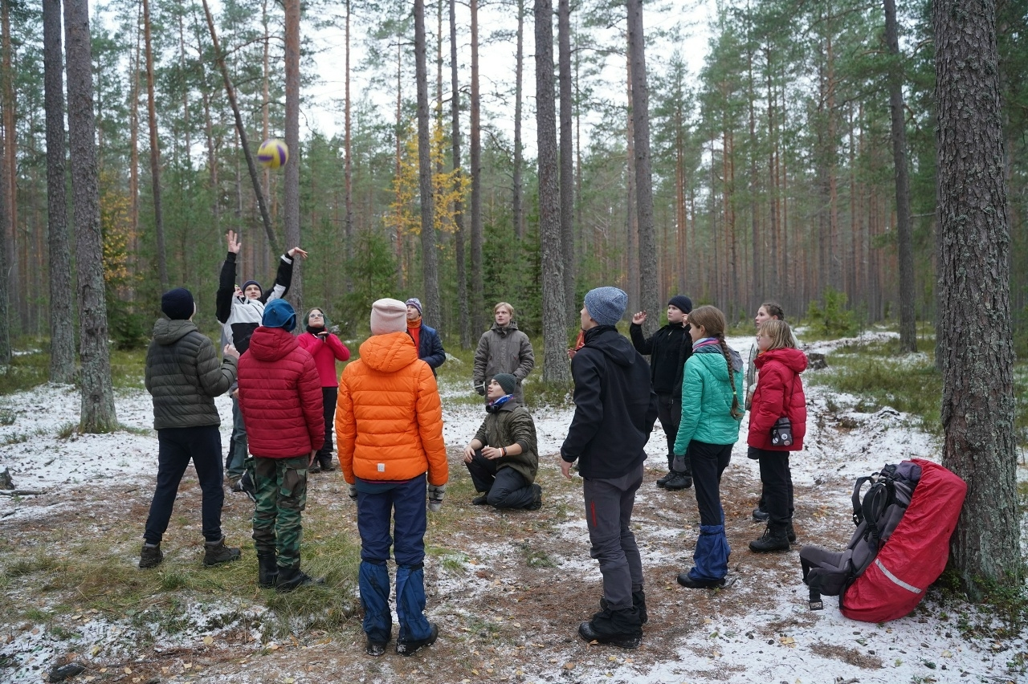

Slide 7

Чем мы можем поделиться
Много разных игр и методических наработок

Slide 8
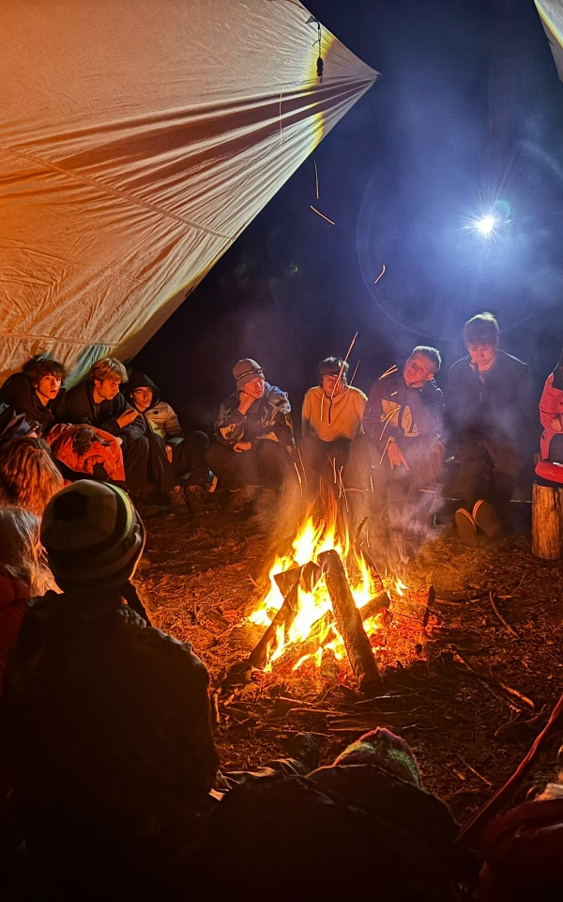
Спасибо за внимание
Время поиграть

